Slide 1
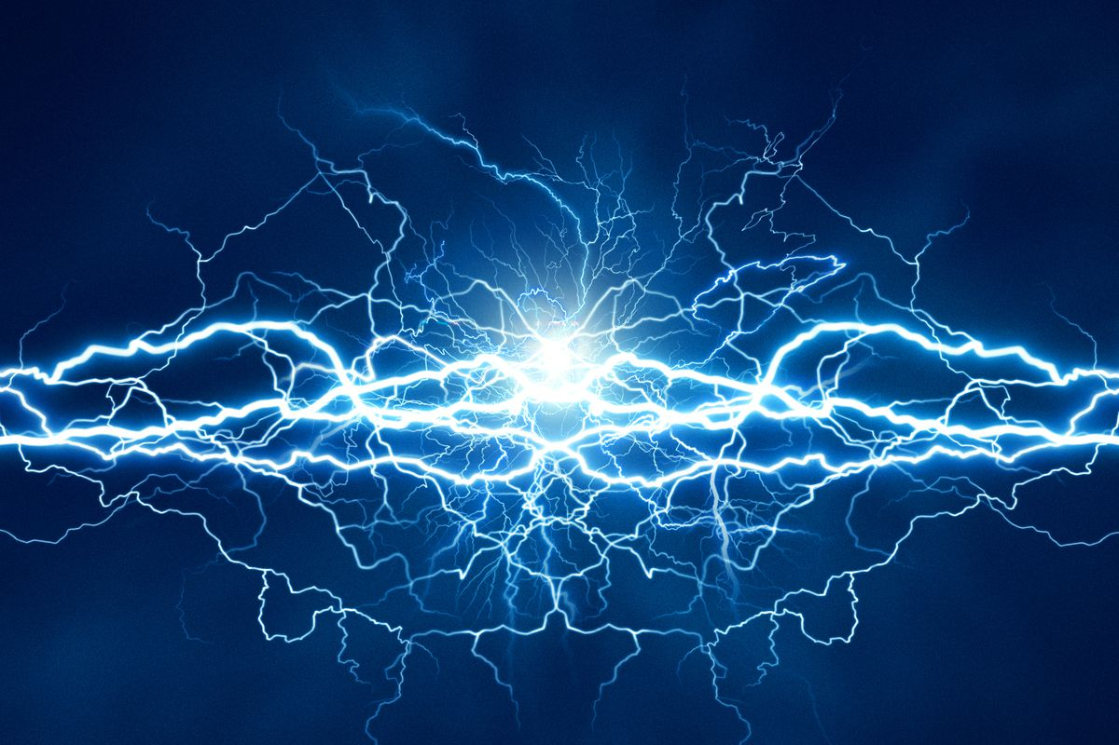

Lois de l’électricité
Séquence 7 : Circuits électrique

Slide 2
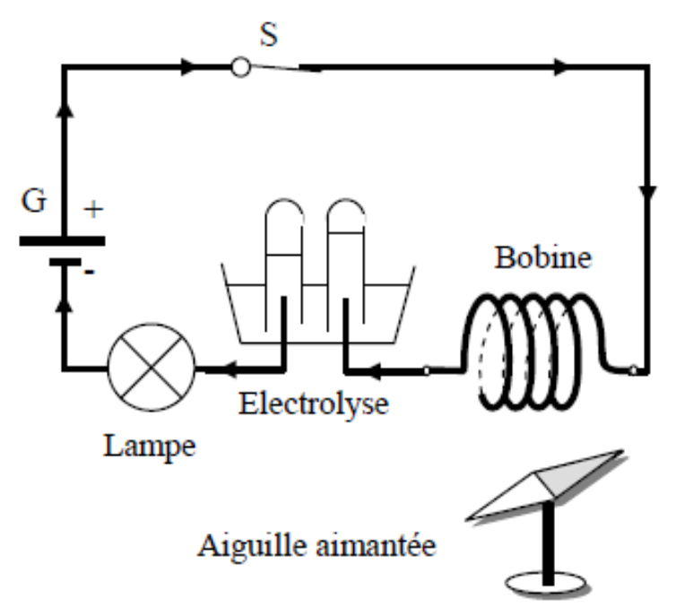
Généralité sur les circuits électriques
Notion de circuit électrique
Un circuit électrique est un ensemble comprenant un générateur, un ou plusieurs récepteurs reliés par des fils conducteurs et parcouru par un courant électrique.
Le générateur repéré G est la source d’énergie. Il crée l’énergie en établissant une différence de potentiel dans le circuit électrique.
Il s’agit par exemple d’une pile ou d’une batterie.
L’interrupteur repéré S permet ou non le passage du courant dans le circuit

Slide 3

Généralité sur les circuits électriques
Les récepteurs transforment l’énergie électrique transportée par le courant
En énergie thermique pour la lampe
En énergie chimique pour l’électrolyse
En énergie mécanique pour l’aiguille aimantée
Lorsque l’interrupteur S est ouvert, le courant électrique ne circule pas, aucun phénomène ne se passe. L’énergie n’est pas transportée.
Lorsque l’interrupteur S est fermé, le courant électrique transporte l’énergie dans le circuit de la borne positive vers la borne négative du générateur

Slide 4
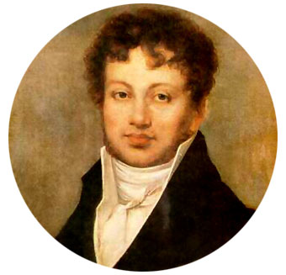
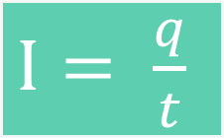
Généralité sur les circuits électriques
Le courant électrique continu
Le courant électrique résulte d’un déplacement d’électron de charge négative. Le sens conventionnel du courant est le sens opposé au déplacement des électrons. Les électrons de charge négative se déplacent de la borne – vers la borne + du générateur.
Le courant électrique continu défini positif circule de la borne + vers la borne – du générateur.
Il est représenté sur le circuit par une flèche qui indique le sens positif du courant.
En régime établi, le courant électrique est constant.
L’intensité du courant électrique se note I et s’exprime en ampère. C’est la quantité d’électricité transportée par unité de temps :
$I= \frac{q}{t}$
I en Ampère (A)
q en Coulombs (C)
t en seconde (s)
André-Marie Ampère (1775-1836)

Slide 5
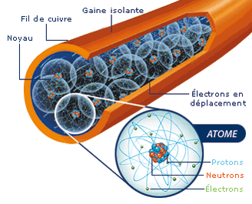
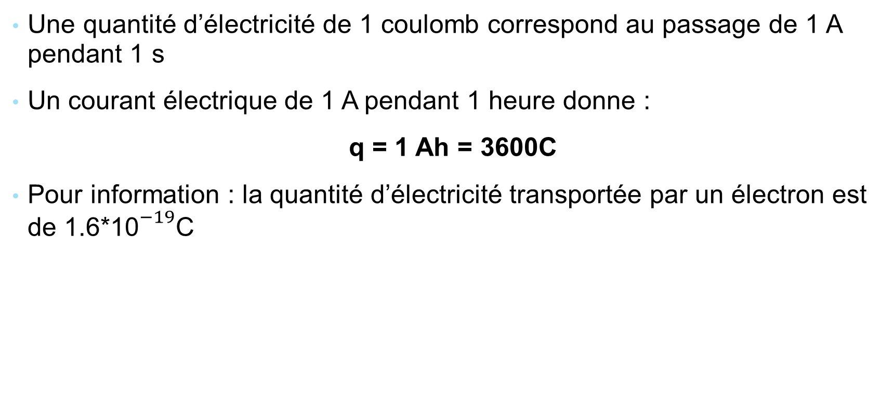
Généralité sur les circuits électriques
Une quantité d’électricité de 1 coulomb correspond au passage de 1 A pendant 1 s
Un courant électrique de 1 A pendant 1 heure donne :
q = 1 Ah = 3600C
Pour information : la quantité d’électricité transportée par un électron est de 1.6*${\text{10}}^{−19}$C

Slide 6
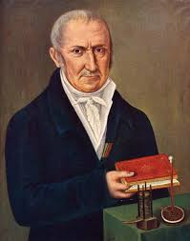
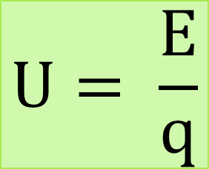
Généralité sur les circuits électriques
La différence de potentiel
Si un courant électrique circule entre deux points d’un circuit, il existe entre ces deux points une différence de potentiel électrique. Cette différence de potentiel est appelée tension électrique
La tension électrique se note U et s’exprime en Volt. C’est l’énergie transportée par la quantité d’électricité déplacée.
$$U= \frac{E}{q}$$
U en volt (V)
E en joule (J)
q en coulomb (C)
Alessandro Volta (1745-1827)

Slide 7
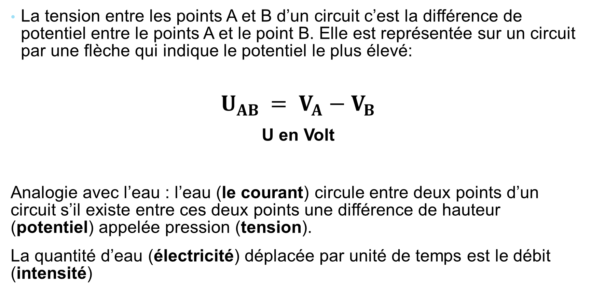
La tension entre les points A et B d’un circuit c’est la différence de potentiel entre le points A et le point B. Elle est représentée sur un circuit par une flèche qui indique le potentiel le plus élevé:
$$U_{AB }= V_{A}−V_{B}$$
U en Volt
Analogie avec l’eau : l’eau (le courant) circule entre deux points d’un circuit s’il existe entre ces deux points une différence de hauteur (potentiel) appelée pression (tension).
La quantité d’eau (électricité) déplacée par unité de temps est le débit (intensité)

Slide 8
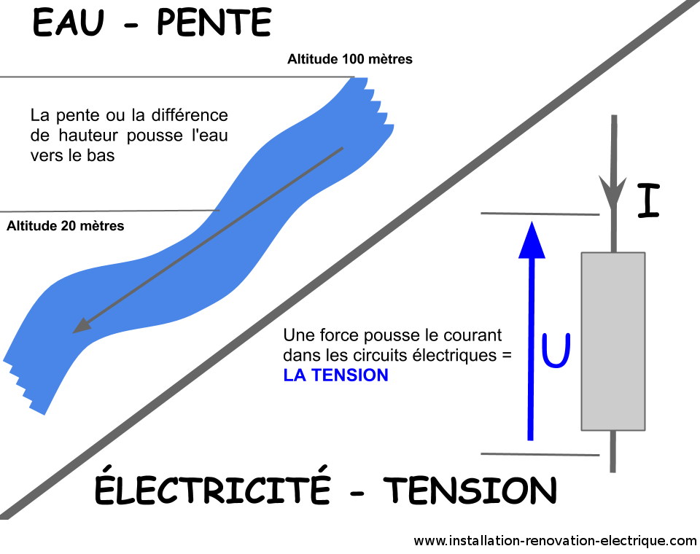
Généralité sur les circuits électriques

Slide 9
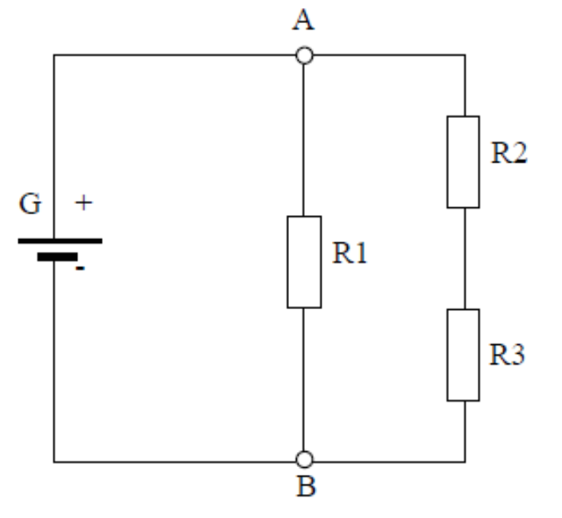
Notion de nœud, branche et maille
Dans le circuit ci-dessous R1, R2 et R3 représentent 3 récepteurs quelconques
On appelle nœud une connexion où sont reliés plus de deux dipôles. Dans le circuit ci contre il y a deux nœuds qui sont les points A et B
On appelle branche une partie du circuit entre deux nœuds consécutifs. Dans le circuit si contre il y a 3 branches entre les points A et B
On appelle maille une boucle dans le circuit. Dans le circuit ci contre il y a trois mailles :
  Une maille de G vers A, R1, B puis G
  Une maille de G vers A, R2, R3, B puis G
  Une maille de A vers R2, R3, B, R1 puis A

Slide 10
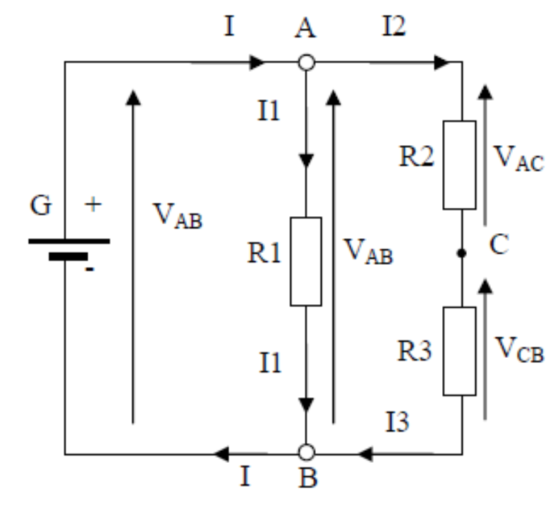
Notion de nœud, branche et maille
Loi des nœuds :
Au point A, on peut écrire : I= I1+ I2
De même au point B on a : I1 + I3 = I
Sur un nœud, la somme des courants rentrants est égale à la somme des courants sortants

Slide 11
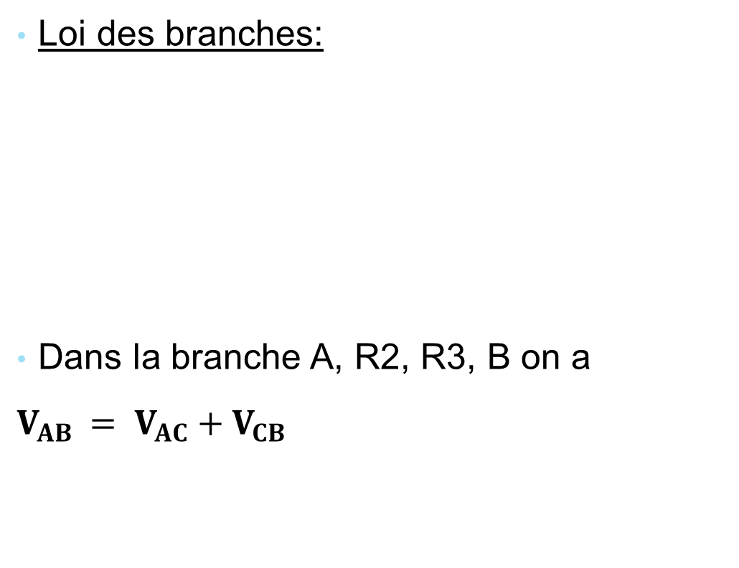
Notion de nœud, branche et maille
Loi des branches:
Dans la branche A, R2, R3, B on a
$V_{AB }= V_{AC}+V_{CB}$
Dans une branche la tension totale est la somme des tensions prises aux bornes de chaque dipôle

Slide 12
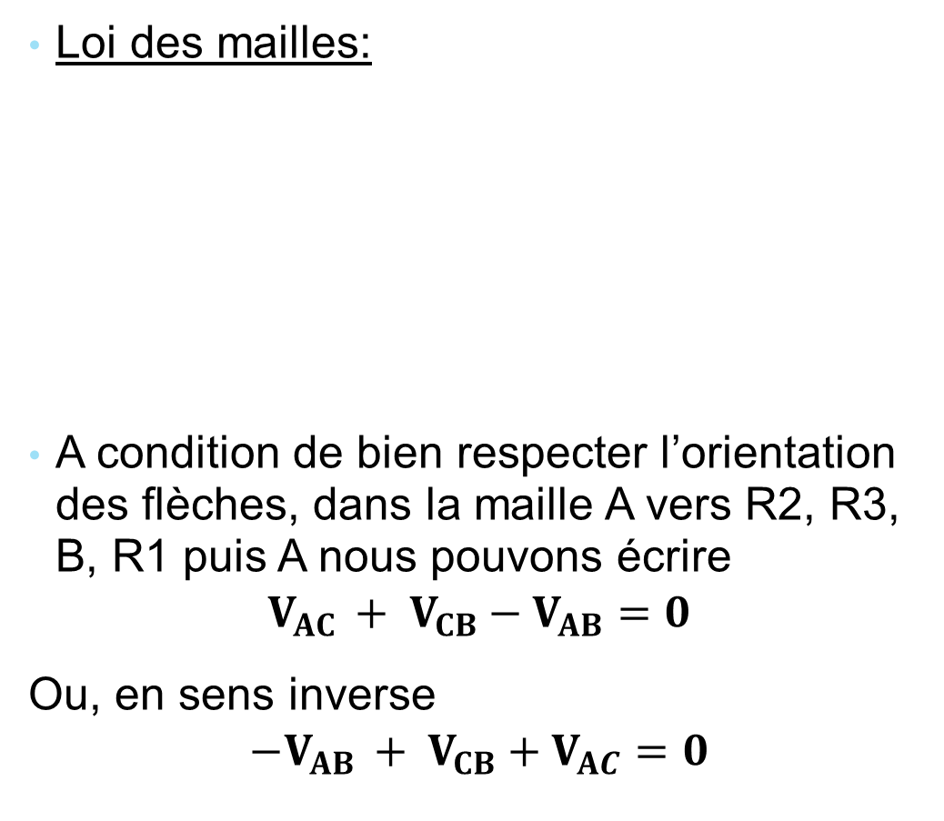
Notion des nœuds, branches et mailles
Loi des mailles:
A condition de bien respecter l’orientation des flèches, dans la maille A vers R2, R3, B, R1 puis A nous pouvons écrire
$$V_{AC }+ V_{CB}−V_{AB}=0$$
Ou, en sens inverse
$$−V_{AB }+ V_{CB}+V_{AC}=0$$
Dans une maille, la somme des tensions prises aux bornes de chaque dipôles en série est nulle

Slide 13
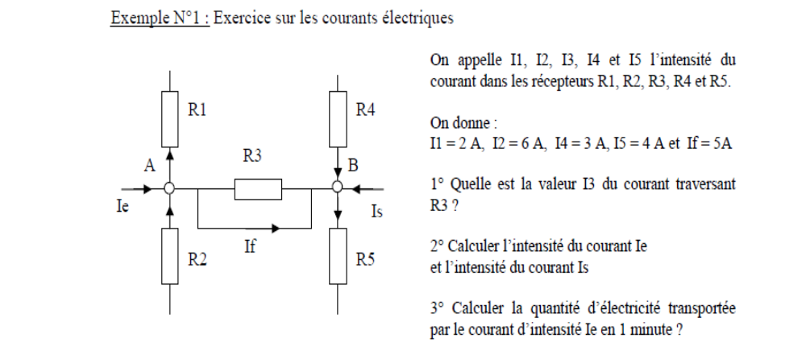
Notion de nœud, branche et maille

Slide 14
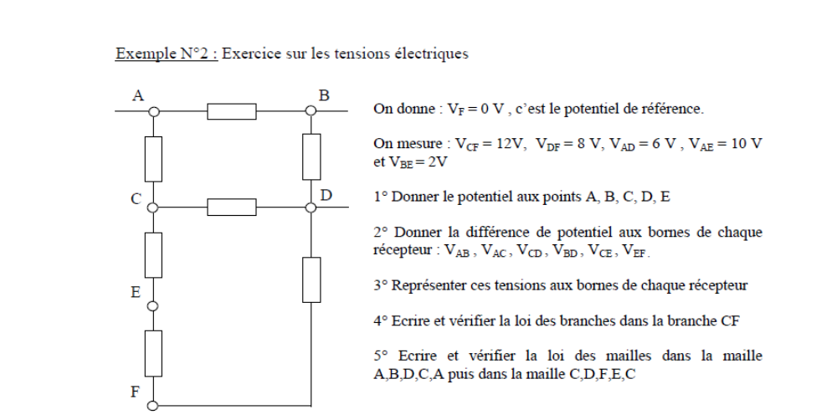
Notion de nœud, branche et maille

Slide 15
Etude thermique d’un circuit électrique
L’énergie électrique*
Nous avons vu qu’un circuit électrique est composé d’un ou plusieurs générateurs et d’un ou plusieurs récepteurs reliés par des fils.
Le ou les générateurs électriques créent une différence de potentiel et fournissent l’énergie électrique nécessaire aux récepteurs
Le ou les récepteurs électriques, absorbent le courant électrique et transforment l’énergie électrique selon la nécessité de l’utilisateur
Cela n’est vrai que pendant le temps ou le courant transporte l’énergie électrique

Slide 16

Etude thermique d’un circuit électrique
Par conséquent, l’énergie électrique notée W est proportionnelle
A la différence de potentiel fournie au circuit notée V en volt
Au courant électrique absorbée par le récepteur noté I en ampères
Au temps nécessaire au courant pour le transport noté t en seconde
W = U x I x T
L’unité de l’énergie électrique est le joule
1 Joule est l’énergie électrique transportée en 1 seconde par un courant de 1 A sous une tension de 1V.
On utilise plus communément le WattHeure (Wh)
1Wh = 3600J

Slide 17
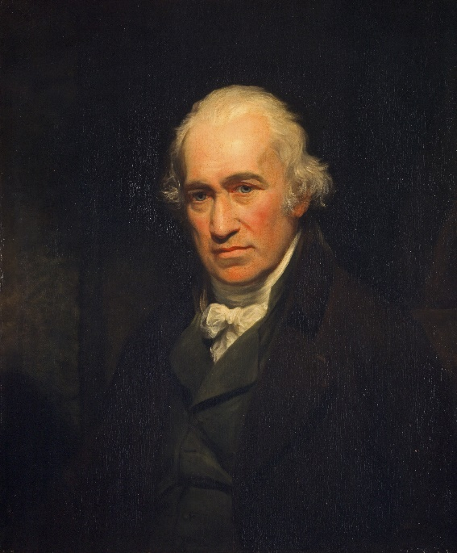
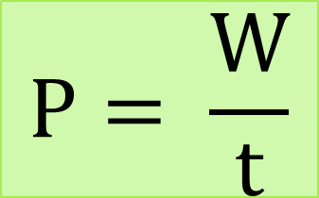
Etude thermique d’un circuit électrique
La puissance électrique
L’énergie peut se présenter sous plusieurs formes : l’énergie thermique, mécanique, chimiques…
Quelque soit l’énergie produite par le générateur ou consommée par le récepteur, en un temps donné, cette quantité d’énergie dépend de la puissance de l’appareil.
Plus un appareil est puissant, plus il produit d’énergie en un temps donné et inversement.
D’où la relation donnant la puissance P d’un appareil en fonction de l’énergie produite ou consommée par cet appareil en un temps donnée
La puissance se note P et s’exprime en Watts
$$P= \frac{W}{t}$$
P en Watts (W)
W en joules (J)
t en secondes (s)

Slide 18
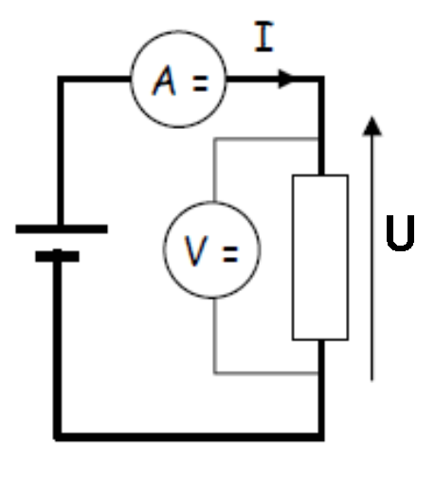
Etude thermique d’un circuit électrique
La puissance électrique d’un appareil est égale à l’énergie électrique produite ou consommée par cet appareil en un temps donné :
La puissance électrique d’un appareil parcouru par un courant continu est égale au produit de la tension à ses bornes par l’intensité du courant continu qui le traverse :
P=UxI
P en Watts (W)
U en volt (V)
I en ampère (A)

Slide 19

Etude thermique d’un circuit électrique
Le résistor ou résistance
Nous avons vu que les récepteurs transforment l’énergie électrique.
D’après le principe de la conservation de l’énergie, toute l’énergie produite est transformée. Quelque soit l’énergie produite, la transformation de l’énergie crée toujours un échauffement.
Cet échauffement peut être désiré lorsque l’on veut produire de l’énergie thermique ou indésirable lorsque l’on produit de l’énergie mécanique ou chimique car c’est alors une perte d’énergie

Slide 20
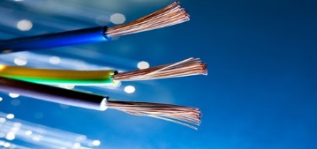
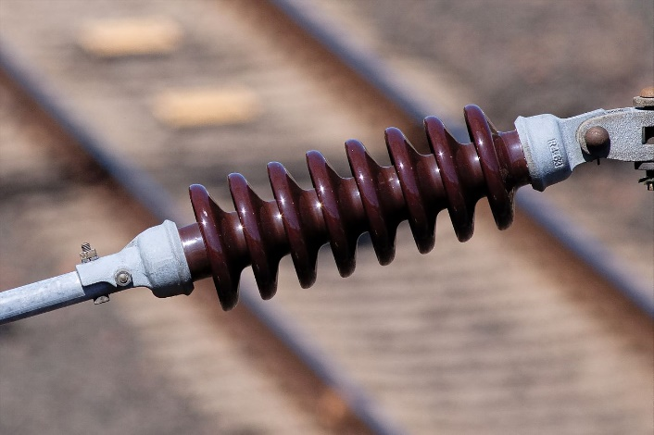
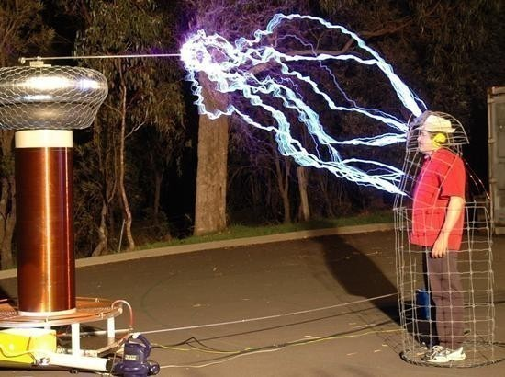
Etude thermique d’un circuit électrique
Le déplacement des charges électriques dans un matériau donné est plus ou moins facile.
C’est ainsi que nous pouvons considérer plusieurs types de matériaux : des conducteurs ou des isolants.
Les matériaux isolants s’opposent au passage du courant électrique
Les matériaux conducteurs laissent passer plus ou moins facilement le courant électrique

Slide 21
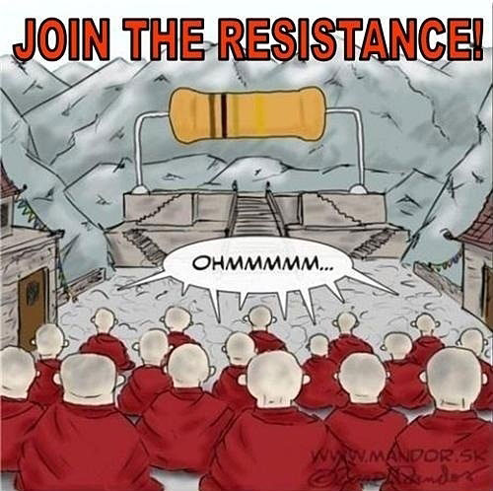
Les résistances
On appelle résistance électrique d’un conducteur sa capacité à s’opposer au passage du courant électrique. La résistance électrique provoque un échauffement: c’est l’effet Joule
Un récepteur dont le seul but est de s’opposer au passage du courant d’appelle un résistor
Le résistor ne produit rien. Il consomme de l’énergie électrique et la transforme intégralement en énergie thermique. On dit que c’est un dipôle passif. De plus les deux bornes d’un résistor ne sont pas repérées, on peut le brancher indifféremment dans un sens ou dans l’autre : il est non polarisé

Slide 22
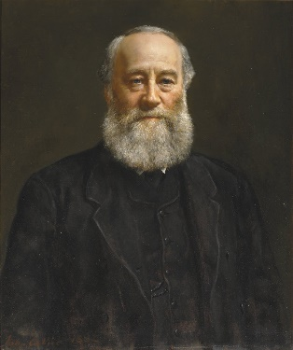
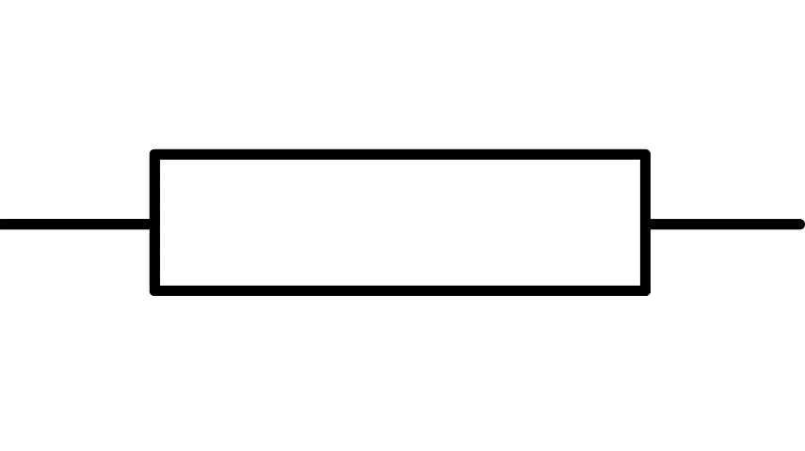
Les résistances
La résistance peut être comparée au frottement d’un liquide dans une conduite ou d’un projectile dans l’air.
Le résistor transforme toute l’énergie électrique en chaleur.
Le résistor est notée R et la résistance s’exprime en ohms : Ω
Symbole d’un récepteur purement résistif :
L’inverse de la résistance est la conductance.
Elle est notée G et s’exprime en siemens : (S)
James Prescott Joule
1818 - 1889

Slide 23
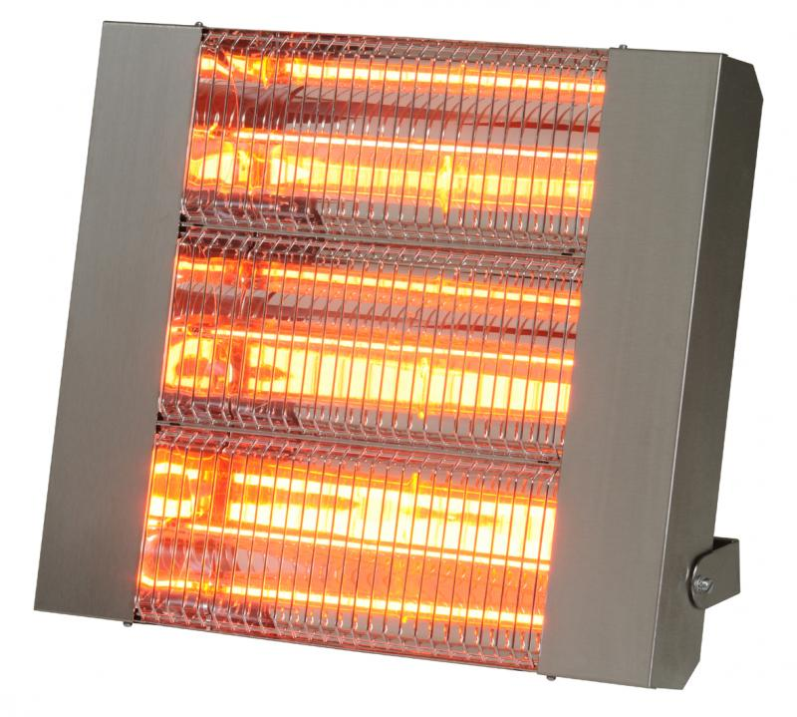
Etude thermique d’un circuit électrique
La loi de Joule
Nous avons vu que la résistance électrique en s’opposant au passage du courant électrique provoque un échauffement appelé Effet Joule
L’énergie thermique est égale :
La puissance dissipée en chaleur est égale à
W = R x I² x t
P = R x I²

Slide 24
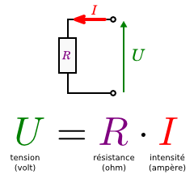
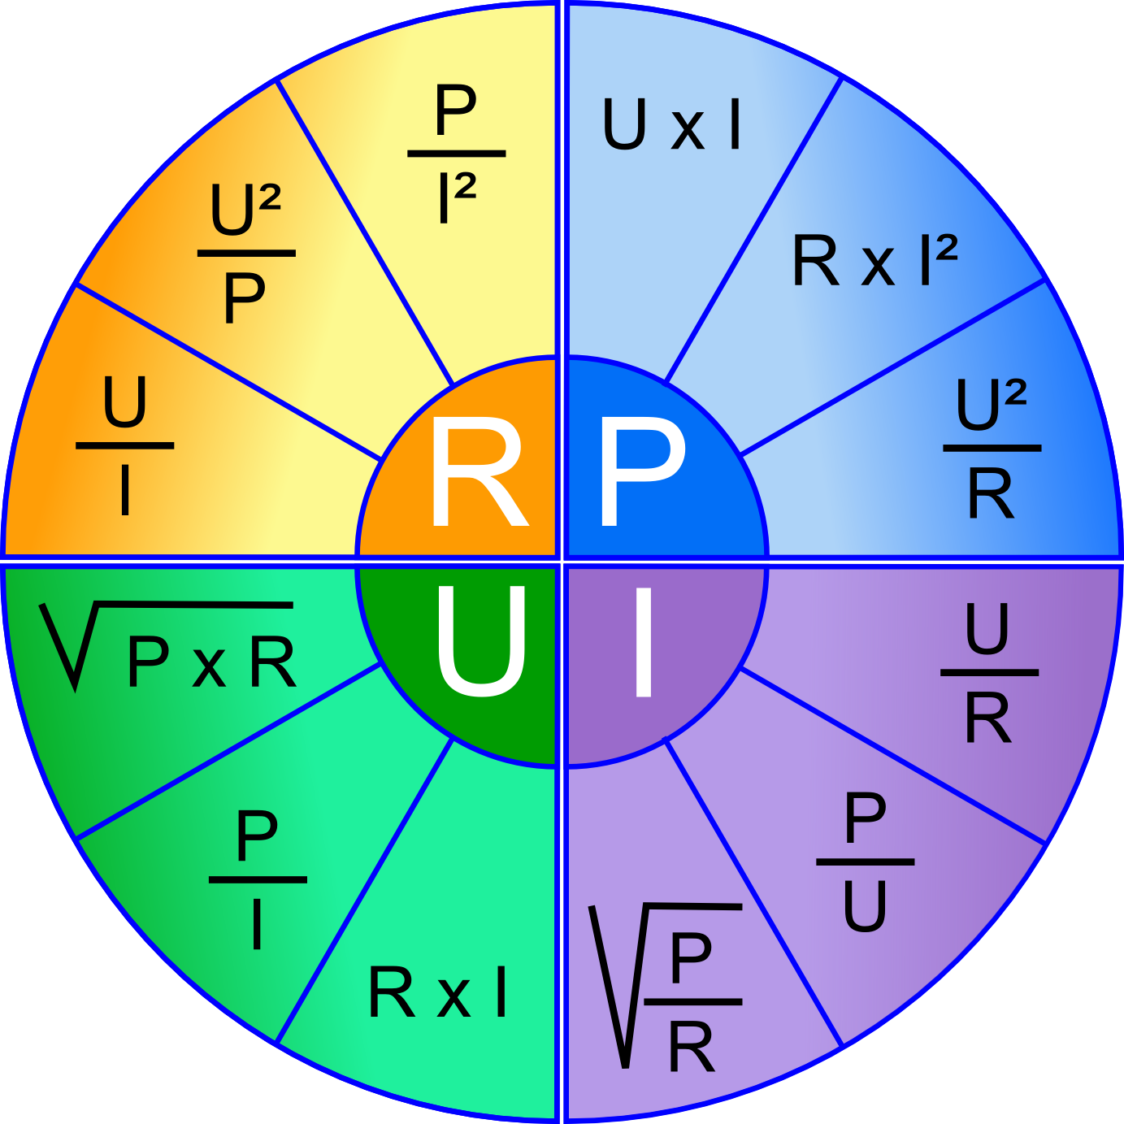
La loi d’Ohm
Pour un récepteur électrique de résistance R sous une tension U et parcouru par un courant I pendant un temps donnée nous donne :

Slide 25
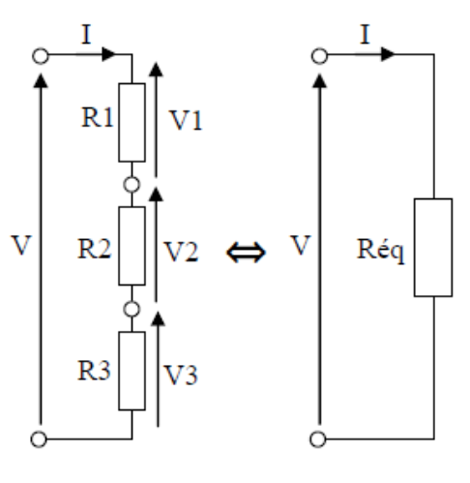
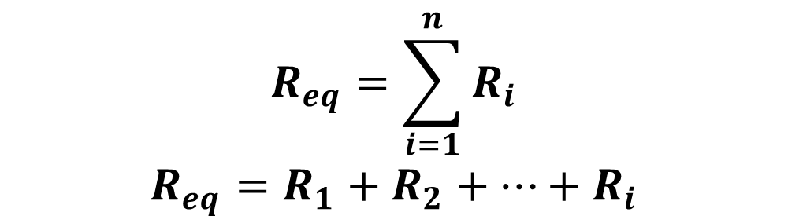
Association de résistances
Branchement de résistances en série
Lorsque des résistances sont branchées en série, elles sont traversées par le même courant d’intensité I.
$$R_{eq}=\sum_{i=1}^{n}{R_{i}}$$
$$R_{eq}=R_{1}+R_{2}+…+R_{i}$$
Dans un branchement en série , la résistance équivalente Réq est la somme des résistances

Slide 26
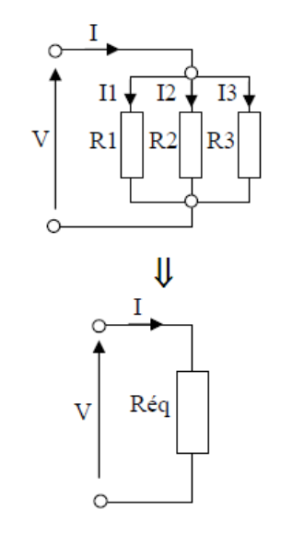
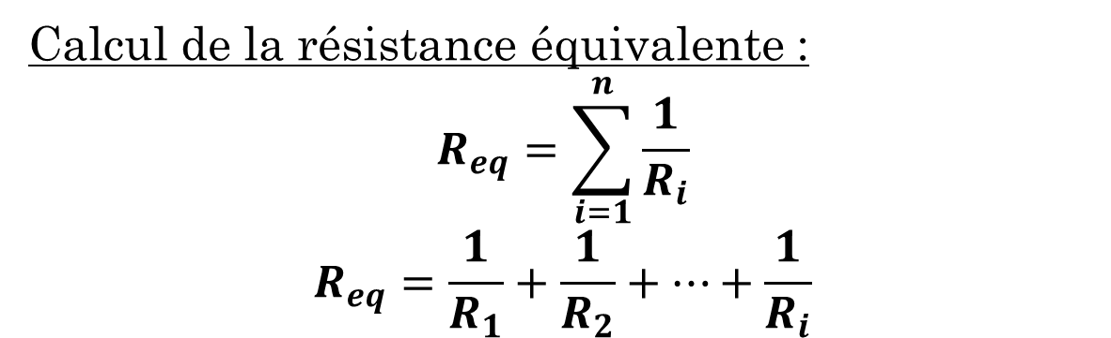
Association de résistances
Branchement de résistances en parallèle
Lorsque des résistances sont branchées en parallèle, elles sont alimentée par la même tension V.
Calcul de la résistance équivalente :
$$R_{eq}=\sum_{i=1}^{n}{\frac{1}{R_{i}}}$$
$$R_{eq}=\frac{1}{R_{1}}+\frac{1}{R_{2}}+…+\frac{1}{R_{i}}$$
Dans un branchement en parallèle, l’inverse de la résistance équivalente Réq est la somme des inverses de chacune des résistances

Slide 27
Le pont diviseur de tension
Présentation
Le montage Pont diviseur de tension est le moyen plus simple d’abaisser une tension continue. Il est constitué de deux résistances de base en série. Pour appliquer la « règle du pont diviseur de tension », il faut absolument que le courant traversant le résistor R1 soit identique au courant traversant le résistor R2.
On retrouve ce montage dans la plupart des schémas électriques. C'est donc un des montages les plus importants. Il faut absolument pouvoir le reconnaitre et savoir les formules théoriques de ce montage par cœur.

Slide 28
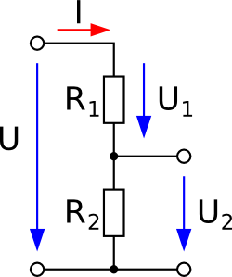
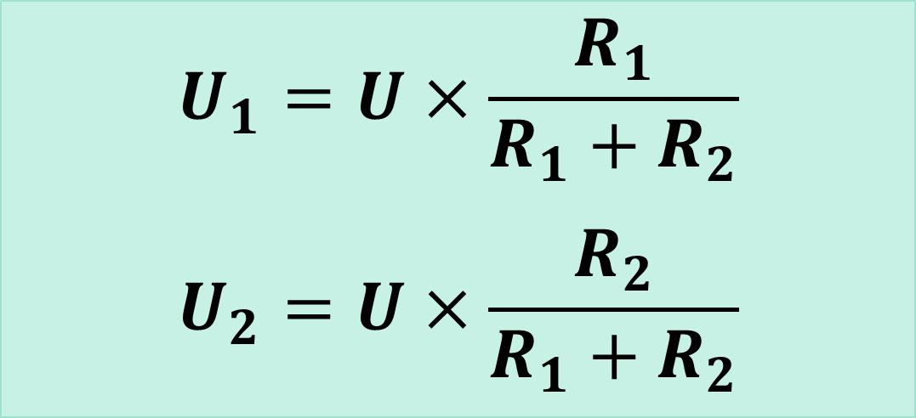
Le pont diviseur de tension
Principe
Dans un montage pont diviseur de tension, la tension de sortie aux bornes d'un des résistors est égale au produit de la tension d'entrée multipliée par la valeur du résistor ou est mesurée cette tension et divisée par la somme des valeurs des deux résistors du montage
$$U_{1}=U×\frac{R_{1}}{R_{1}+{ R}_{2}}$$
$$U_{2}=U×\frac{R_{2}}{R_{1}+{ R}_{2}}$$

Slide 29
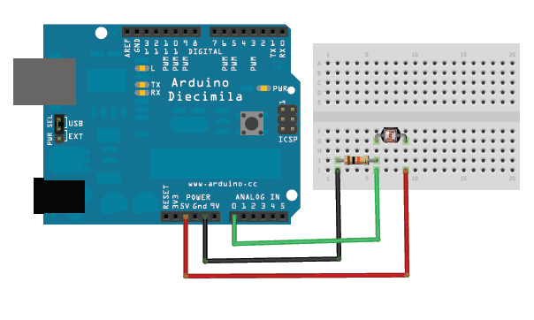
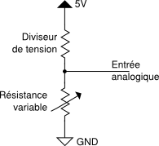
Le pont diviseur de tension
De nombreux capteurs (LDR ou thermistance) ont une résistance qui varie en fonction du paramètre à mesure (lumière dans le cas de la LDR ou température pour la thermistance. Dans un montage avec un microcontrôleur (de type Arduino ou Picaxe) Il faut donc pouvoir mesurer la valeur de la résistance. Pour ce faire on utilise un pont diviseur de tension : la mesure de la tension aux bornes du capteur nous permet de connaitre la valeur de la résistance.

Slide 30
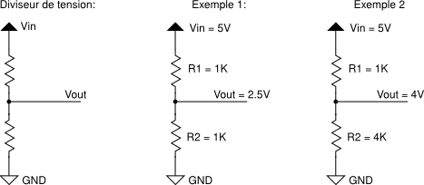
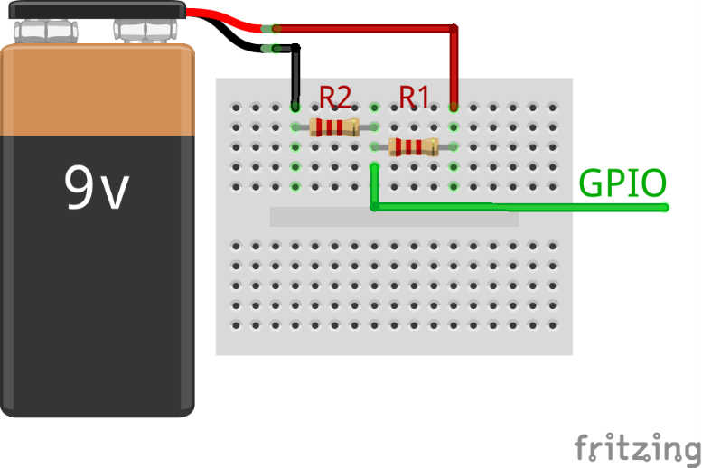
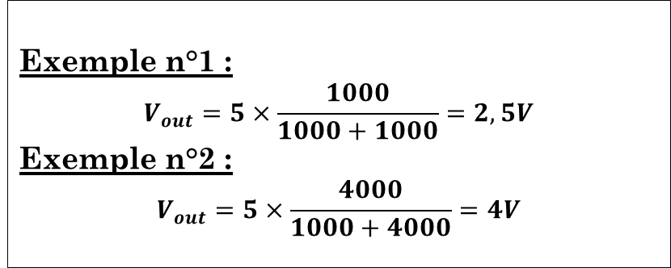
Le pont diviseur de tension
Exemple n°1 :
$$V_{out}=5×\frac{1000}{1000+1000}=2,5V$$
Exemple n°2 :
$$V_{out}=5×\frac{4000}{1000+4000}=4V$$

Slide 31
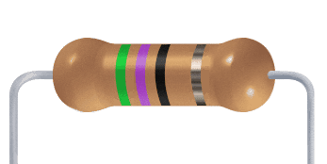
déterminer la valeur de sa résistance.
Introduction
Le plus souvent, la résistance se présente avec des bagues de couleurs (anneaux) autour de celle-ci. Chaque couleur correspond à un chiffre. La correspondance entre les chiffres et les couleurs des anneaux constitue ce qu'on appelle le code des couleurs et permet de déterminer la valeur d'une résistance ainsi que sa tolérance.

Slide 32
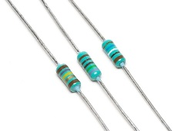
déterminer la valeur de sa résistance.
Méthode pour déchiffrer
ll faut tout d'abord placer la résistance dans le bon sens. En général, la résistance possède un anneau doré ou argenté, qu'il faut placer à droite. Dans d'autres cas, c'est l'anneau le plus large qu'il faut placer à droite.
Il existe trois types de résistances : les résistances à 4, 5 et 6 anneaux.
Résistances à 4 anneaux
Les deux premiers anneaux donnent les chiffres significatifs (le premier donne la dizaine et le second l'unité).
Le troisième donne le multiplicateur (la puissance de 10 qu'il faut multiplier avec les chiffres significatifs).
Le quatrième la tolérance (les incertitudes sur la valeur réelle de la résistance donnée par le constructeur).
Résistances à 5 anneaux
Les trois premiers anneaux donnent les chiffres significatifs.
Le quatrième donne le multiplicateur (la puissance de 10 qu'il faut multiplier avec les chiffres significatifs).
Le cinquième la tolérance (les incertitudes sur la valeur réelle de la résistance donnée par le constructeur).
Résistances à 6 anneaux
Les quatres premiers anneaux ont la même signification que les résistances à 5 anneaux
Le sixième est un coefficient de temperature (variation de la conductivité électrique avec la température)

Slide 33
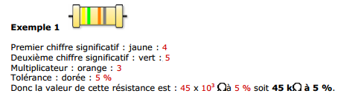
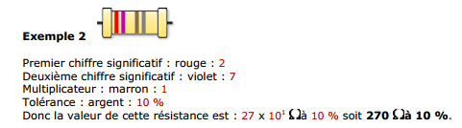
déterminer la valeur de sa résistance.

Slide 34
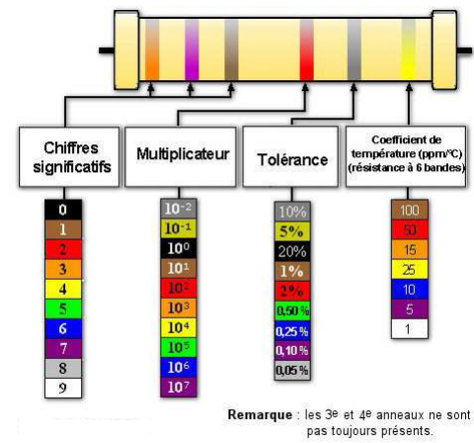
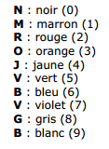
Déterminer la valeur de sa résistance.
Moyen mnémotechnique :
Ne Mangez Rien Ou Jeûnez Voilà Bien Votre Grande Bêtise

Slide 35
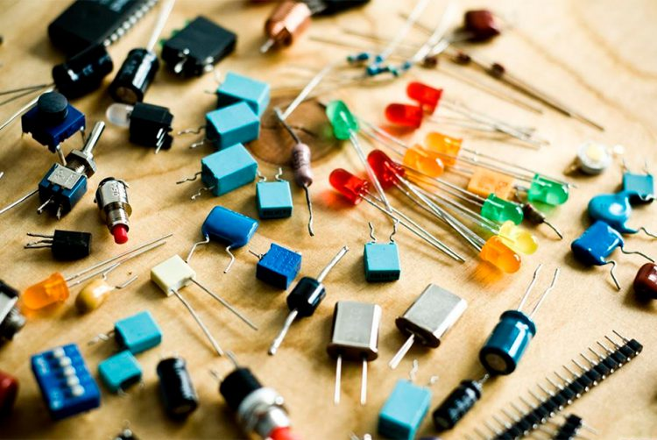
Les composants électriques
Séquence 7 : Circuits électrique

Slide 36
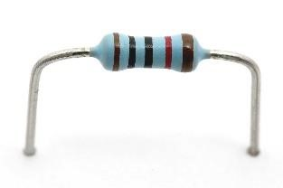


La résistance
Une résistance est un composant électronique dont la principale caractéristique est d'opposer une plus ou moins grande résistance (mesurée en ohms) à la circulation du courant électrique.
Les anneaux de couleur sur la résistance permettent , grâce à l'utilisation d'un code universel, de connaitre sa valeur en Ohms.
Symbole européen | Symbole américain

Slide 37
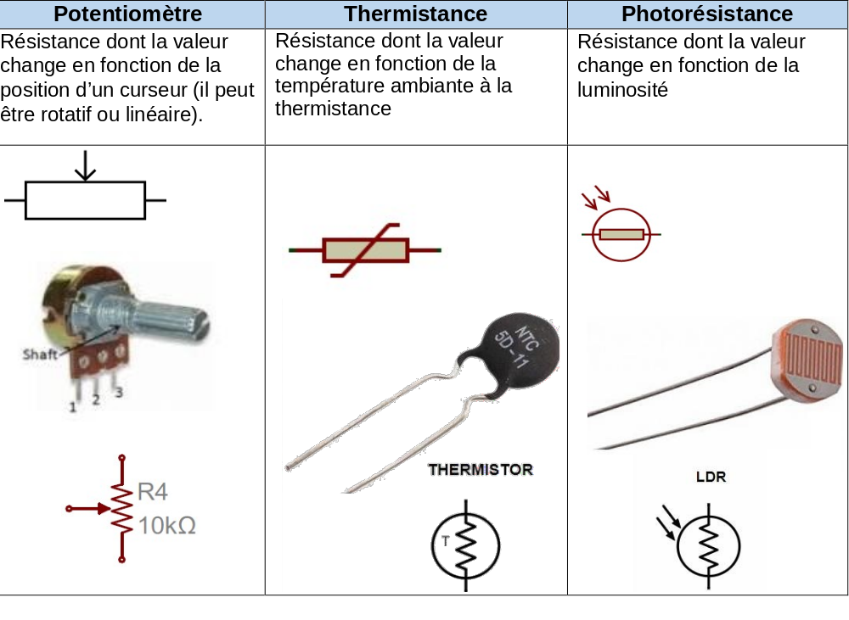
Quelques résistances particulières:

Slide 38
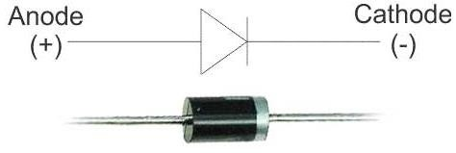
La diode
Une diode est un composant électronique qui ne laisse passer le courant que dans un sens. Le courant passe de l’anode à la cathode mais ne peut pas passer de la cathode vers anode.

Slide 39
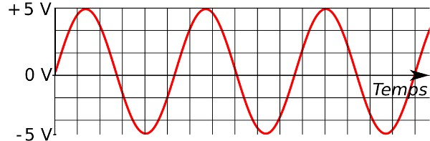



La diode
Exemple d’utilisation:
Lorsque le générateur délivre un signal sinusoïdal:
L'utilisation d'une diode permet d'obtenir, aux bornes de la résistance, le signal suivant:

Slide 40

La diode
L'utilisation d'un pont de diodes, permet d'obtenir un signal redressé double alternance:

Slide 41






La diode
Une LED émet de la lumière lorsqu'elle est parcourue par un courant.
Une diode infrarouge émet un faiseau lumineux invisible pour l'oeil humain. On peut les trouver dans certaines télécommande et dans certains capteurs.
Une photodiode permet de détecter un rayonnement lumineux et de le convertir en signal électrique.
Une photodiode peut être sensible à la lumière ambiante et servir de capteur d'intensité lumineuse.
Certaines photodiodes vont détecter plus spécifiquement la lumière infrarouge ou certaines longueurs d'ondes.

Slide 42



Le condensateur
En fonction des applications, le condensateur peut avoir un rôle
  De Filtrage
  De stockage de l’énergie (supercondensateur)
  De lissage
  De mémoire
Le condensateur se charge d'une quantité d'électricité (Q) lorsqu'il est soumis à une tension. Cette charge Q dépend de la tension et de la durée pendant laquelle il a été soumis à cette tension. L'énergie emmagasinée sera restituée lors de la décharge du condensateur.
Symbole européen | Symbole américain

Slide 43

Le condensateur
Le condensateur est un composant électronique élémentaire, constitué de deux armatures conductrices (appelées « électrodes ») en influence totale et séparées par un isolant polarisable (ou « diélectrique »). Sa propriété principale est de pouvoir stocker des charges électriques opposées sur ses armatures. La valeur absolue de ces charges est proportionnelle à la valeur absolue de la tension qui lui est appliquée.
Le condensateur est caractérisé par le coefficient de proportionnalité entre charge et tension appelé capacité électrique et exprimée en farads (F). La relation caractéristique d'un condensateur idéal est :
i est l'intensité du courant qui passe par le composant, exprimée en ampères (symbole : A) ;
u est la tension aux bornes du composant, exprimée en volts (symbole : V) ;
C est la capacité électrique du condensateur, exprimée en farads (symbole : F) ;
du/dt est la dérivée de la tension par rapport au temps
$$i=C \frac{du}{dt}$$

Slide 44

Le condensateur
Un condensateur est constitué fondamentalement de deux conducteurs électriques, ou « armatures », très proches l'un de l'autre, mais séparés par un isolant, ou « diélectrique ».
La charge électrique emmagasinée par un condensateur est proportionnelle à la tension appliquée entre ses deux armatures. Aussi, un tel composant est-il principalement caractérisé par sa capacité, rapport entre sa charge et la tension.
La capacité électrique d'un condensateur se détermine essentiellement en fonction de la géométrie des armatures et de la nature du ou des isolants ; la formule simplifiée suivante est souvent utilisée pour estimer sa valeur :
$$C=ε \frac{S}{e}$$
S : surface des armatures en regard (en mètre carré (m²)),
e distance entre les armatures (en mètre (m))
ε la permittivité du diélectrique (en Farad/Mètre (Fm⁻¹)).

Slide 45


Le condensateur
Courbe de charge et de décharge d'un condensateur: évolution de la tension U (V) en fonction du temps | Lissage d'une tension redressée

Slide 46


Le condensateur

Slide 47


La bobine
Une bobine, ou solénoïde, inductance, self est constituée d’un enroulement de fil conducteur, éventuellement autour d’un noyau en matériau ferromagnétique

Slide 48

La bobine
La bobine s'oppose à la variation du courant I dans ses spires
Un champ magnétique est créé par le passage d'un courant
dans une bobine
En fonction du contexte, on peut utiliser des bobines pour :
Filtrer un signal
Limiter les pics de courants dans un circuit
Générer une force (moteurs électriques)
Les modèles les plus simples et les plus fréquemment utilisés sont ceux correspondant à l'association d'une bobine d'inductance et d'une résistance :

Slide 49


La bobine

Slide 50



La bobine
La tension $u_{B}$ aux bornes de la bobine et l’intensité i du courant sont reliés par l’équation différentielle :
Ou:
L est l’inductance de la bobine
R sa résistance propre (dans le cas d’une bobine parfaite r = 0 )
$$u_{B}=L\frac{di}{dt}+ri$$

Slide 51

La bobine
Exemple d’utilisation : les relais
Un relais est un interrupteur commandé par le passage d'un courant électrique dans une bobine.

Slide 52
La bobine
Principe de fonctionnement
Une bobine traversée par un courant génère un champ magnétique. Elle devient donc un aimant. Le relais se sert de cette propriété :
lorsque aucun courant n'est appliqué à la bobine, la palette (voir ci-dessus) est libre, les connecteurs ne sont pas en contact et aucun courant, ni aucune puissance, n'y circulent : c'est un interrupteur ouvert.
lorsqu'un courant est appliqué à la bobine, la palette est attirée vers la bobine, et pousse, par un jeu de levier le connecteur de gauche sur celui de droite. Il y a contact : c'est un interrupteur fermé

Slide 53

La bobine
Intérêts
Les relais peuvent être utilisés pour différentes applications.
Il est par exemple possible de commander avec un circuit de faible puissance (circuit de la bobine) un circuit de forte puissance (celui des connecteurs).
Par ailleurs, un relai peut être commandé numériquement (avec des 0 ou des 1 logiques) pour laisser passer (ou non) un signal analogique (comme un signal audio).

Slide 54

Le transistor
Le transistor est un composant électronique qui est utilisé dans la plupart des circuits électroniques (circuits logiques, amplificateur, stabilisateur de tension, modulation de signal, etc.) aussi bien en basse qu'en haute tension.
Un transistor est un dispositif semi-conducteur à trois électrodes actives, qui permet de contrôler un courant ou une tension sur l'électrode de sortie (le collecteur pour le transistor bipolaire et le drain sur un transistor à effet de champ) grâce à une électrode d'entrée (la base sur un transistor bipolaire et la grille pour un transistor à effet de champ).

Slide 55


Le transistor

Slide 56
Le transistor
Applications:
Les deux principaux types de transistors permettent de répondre aux besoins de l'électronique :
  analogique,
  numérique,
  de puissance
La technologie bipolaire est plutôt utilisée en analogique et en électronique de puissance.
Les technologies à effet de champ sont principalement utilisées en électronique numérique (réalisation d'opérations logiques). Les transistors à effet de champ sont aussi utilisés pour faire des commandes de puissance (moteurs) et pour l'électronique haute tension (automobile).

Slide 57


Le transistor
Caractéristiques

Slide 58


Le transistor
Ib = courant de base
Ic = courant de collecteur
Ie = courant dans l’émetteur
RB et RC = résistances de limitation
des courants Ic et Ib
Loi des nœuds : I_{e} = I_{b} + I_{c}
Relation dans un transistor : $I_{c}= β×I_{b}$
β est le gain en courant du transistor, 30 < β < 300

Slide 59

Le transistor
Le transistor en régime de commutation
Le transistor est alors considéré comme un relais statique : Il s’agit d’un interrupteur piloté. On a alors deux modes de fonctionnement :

Slide 60

Le transistor

Slide 61


Le transistor
Application du transistor : montage DARLINGTON

Slide 62

Le transistor
Le montage dit DARLINGTON permet d’avoir un gain important

